Slide 1
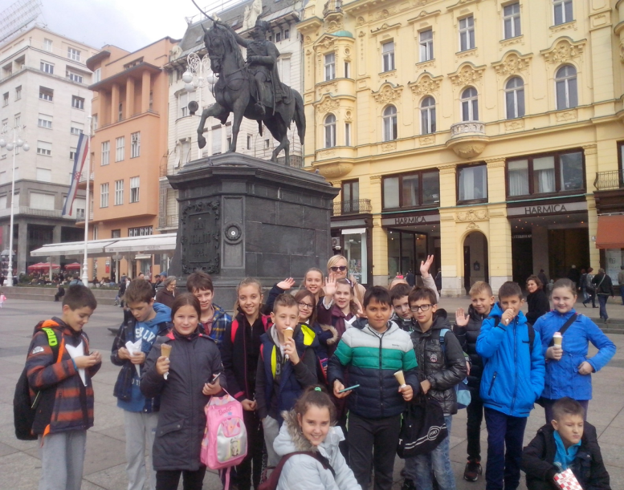
ZAGREB

Slide 2
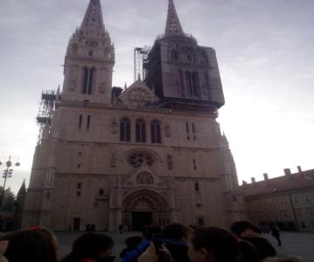
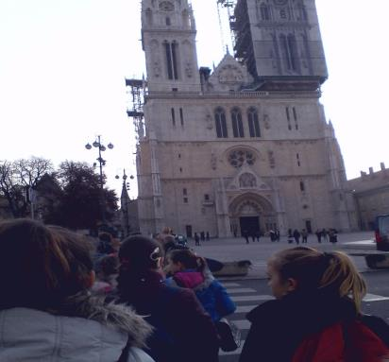
Zagrebačka katedrala
Pri obilasku Zagreba prvo smo posjetili katedralu Uzvišenja Blažene Djevice Marije i svetih Stjepana i Ladislava ili „Zagrebačku katedralu”
1903. na mjestu današnje katedrale bila je mala crkva.

Slide 3
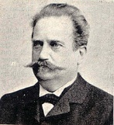
Najveća je Hrvatska sakralna građevina i jedan od najvrijednijih spomenika Hrvatske baštine.
Požari i navala neprijatelja više su ju puta oštećivali,ali najveći udrac ju je zadesio u velikom potresu 1880. god.
Obnova katedrale 1880. – 1906.
Gradnju vodio Hermann Bolle.

Slide 4
Crkva sv. Marka
Posjetili smo još jednu crkvu, Crkvu sv. Marka koja je jedan od najstarijih spomenika Zagreba, a smještena je na Trgu svetog Marka.
Crkva Svetog Marka Evanđelista zaštićeno je kulturno dobro.

Slide 6
Naučili smo da je Hrvatsko-ugarski kralj Bela IV. dozvolio održavanje sajmova na trgu Svetog Marka i to ispred crkve.
Ispred nje je Ambroz Matija Gubec koji je bio vođa seljačke bune, okrunjen užarenom željeznom krunom i pogubljen.

Slide 7
Kamenita vrata
Prošetali smo kroz Kamenita vrata koja su jedna od najbolje očuvanih starih ulaznih vrata na koja se nekad ulazilo i izlazilo.
Sagrađena su u 13.stoljeću.
U prolazu vrata smještena je kapela sa slikom Majke Božje zaštitnice grada.
1731. godine bio je veliki požar u kojem je izgorjelo sve osim slike Majke Božje i zato su Kamenita vrata jedan od simbola grada Zagreba gdje se mnogi mole i traže pomoć.

Slide 8
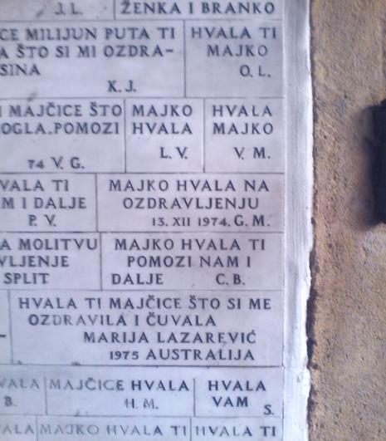
ZAHVALA KATOLIKA

Slide 9
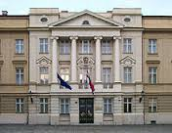
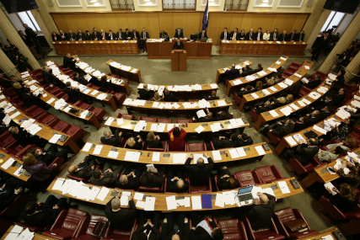
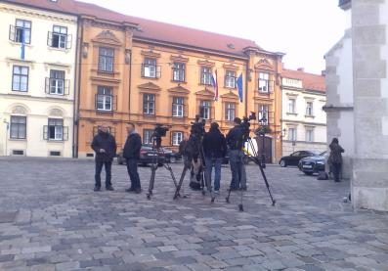
Sabor
Prošetali smo se pokraj zgrade Sabora koji je smješten na Markovom trgu

Slide 10
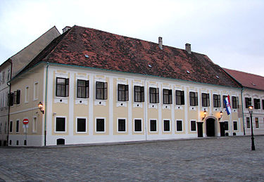
Banski dvori
Prošetali smo pokraj Banskih dvora , a to je naziv za povijesnu zgradu na zapadnoj strani Trga sv. Marka koja je bila dom hrvatskih banova od 1809. do 1918. godine. Banski dvori su dugačka barokna jednokatnica, a zajedno s palačom koja se na nju nadovezuje čine danas sjedište Vlade Republike Hrvatske.

Slide 11
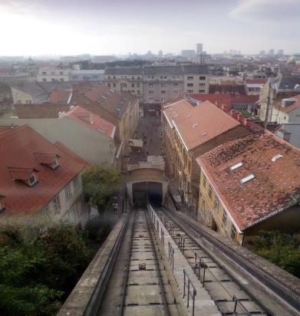
ZAGREBAČKA USPINJAČA
Najviše nam se svidjela vožnja uspinjačom. Doznali smo o njoj:
izgrađena je 1890. god.
najkraća na svijetu s prugom od 66 metara.
zaštićen je spomenik kulture

Slide 12
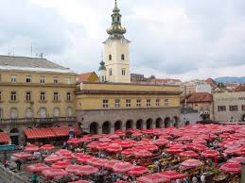
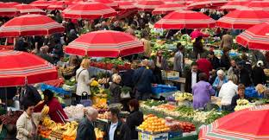
DOLAC
Pogledali smo Dolac. To je glavna gradska tržnica posebna u svijetu
Ukrašavaju je jedinstveni”Šestinski kišobrani”

Slide 13
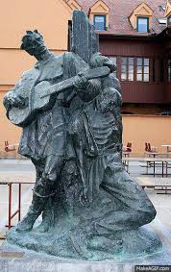
Kipovi na Dolcu
Petrica Kerempuh
(poznati lik iz književnog djela)
Kip kumice, bakice koje prodaju na Dolcu

Slide 14
Manduševac
Prisjetili smo se legende o Manduševcu:bila je lijepa djevojka Manda koja je uzimala vodu s izvora. Susreo ju je nepoznati ban koji ju je zamolio vode. Rekao joj je: "Mando, dušo, zagrabi vode". Prema toj izreci su i Zagreb i Manduševac dobili ime (Manduševac od "Mando, dušo", a Zagreb od "zagrabi").

Slide 15
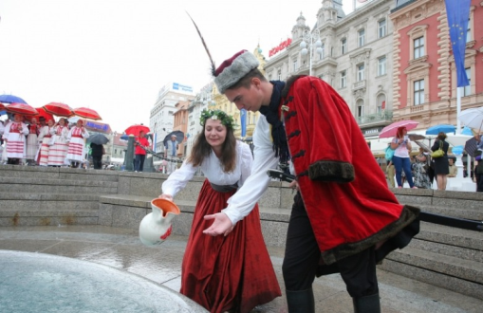
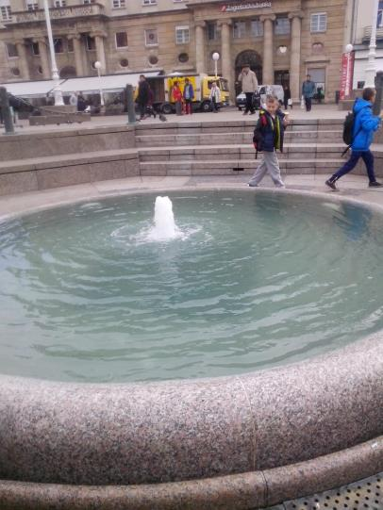

Slide 16
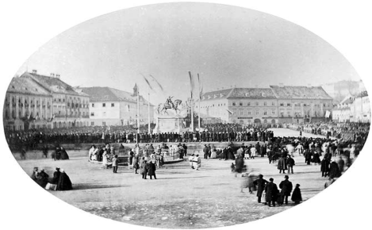
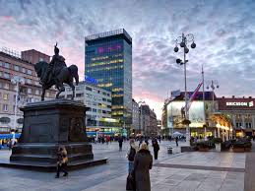
Trg bana Josipa Jelačića
Prošetali smo Trgom bana Josipa Jelačića koji je glavni Zagrebački trg.
Trg bana Josipa Jelačića 1850. godine
Trg bana Josipa Jelačića sada

Slide 17
Harmica
Na glavnom Zagrebačkom trgu ugledali smo Harmicu.

Slide 18
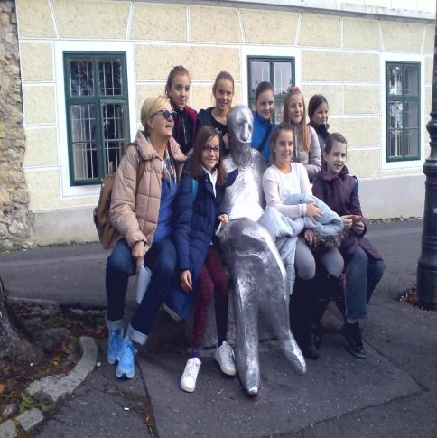
ODMORILI SMO SE UZ KIP HRVATSKOG SPISATELJA ANTUNA GUSTAVA MATOŠA

Slide 19
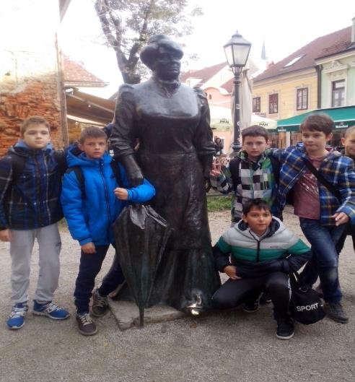
VIDJELI SMO KIP SPISATELJICE MARIJE JURIĆ

Slide 20
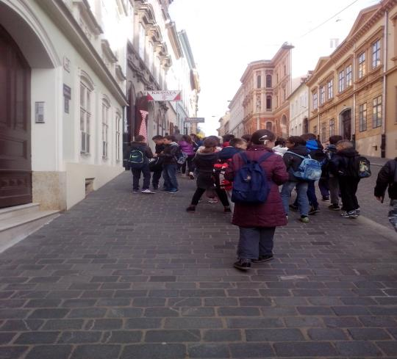
BILO JE TO VRLO ZANIMLJIVO upoznavanje povijesti glavnog grada Republike Hrvatske

Slide 21
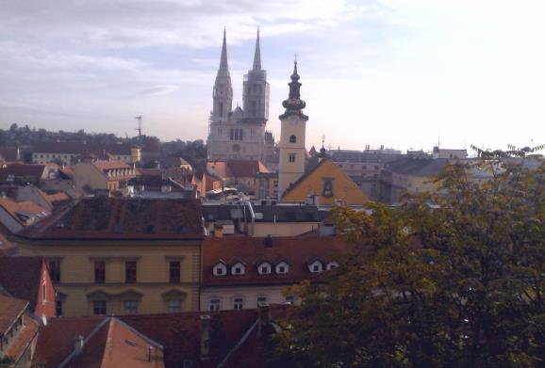

Slide 22
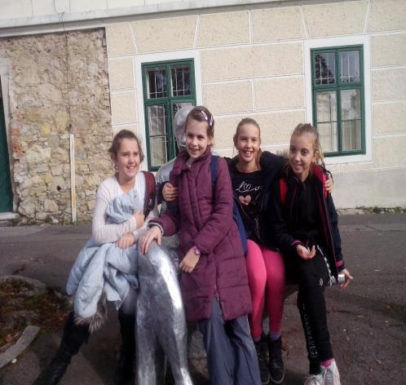
PRIPREMILE:
LANA OŠTARIĆ,
LAURA MILOVAC,
LEA OREŠKI, KLARA LADIĆ

